Slide 1
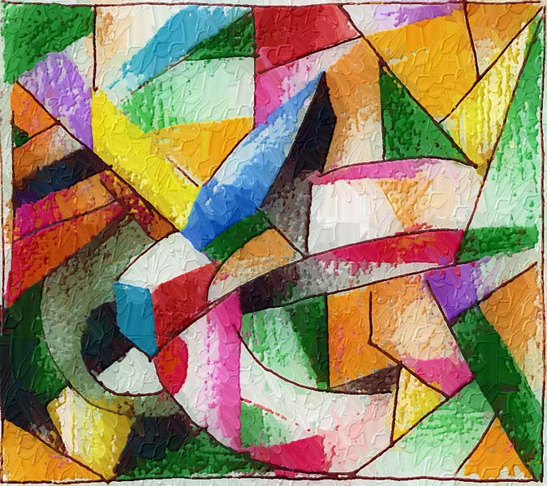
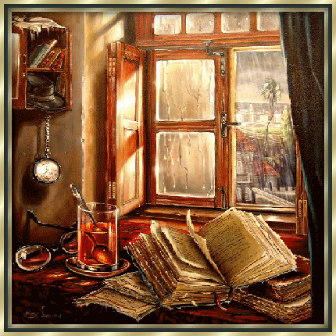
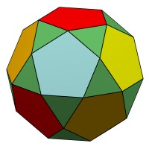
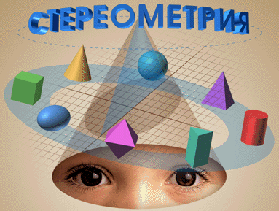
Геометрия вокруг нас

Slide 2
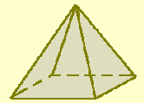
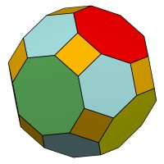
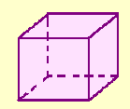
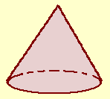
Геометрия - одна из древнейших частей математики, изучающая пространственные отношения и формы тел.
Из геометрии зародилась математика как наука. Люди с незапамятных времен использовали геометрические знания в быту.

Slide 3
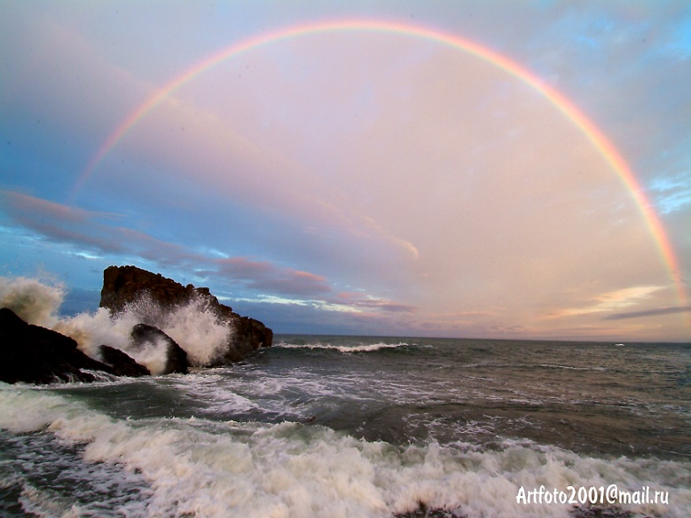
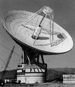
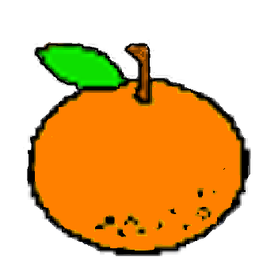
Посмотри вокруг, и ты увидишь, что почти все предметы имеют форму:
Апельсин и помидор похожи на шар;
Клетка в зоопарке– на параллелепипед;
Радуга - на дугу окружности.
Простейшие геометрические фигуры, такие, как окружность, квадрат, трапеция и другие были известны людям в самые отдаленные времена.

Slide 4
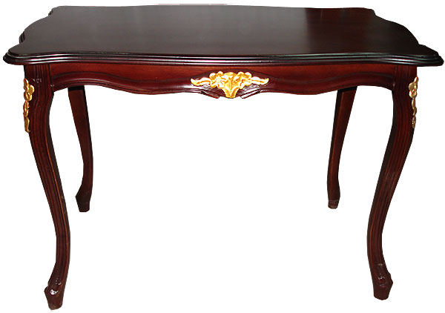
Трапеция
ТРАПЕЦИЯ происходит от латинского слова «трапезиум» -столик.
От этого же слова происходит наше слово « трапеза», означающее стол.

Slide 5
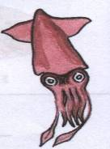
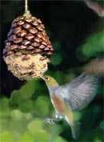
Конус
КОНУС – это латинская форма греческого слова «конос» , что означает сосновую шишку.

Slide 6
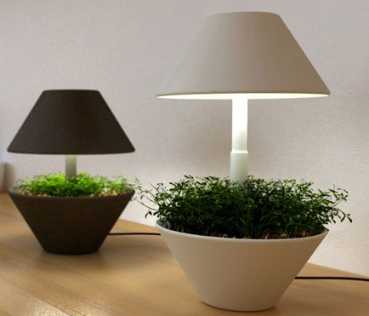
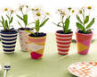
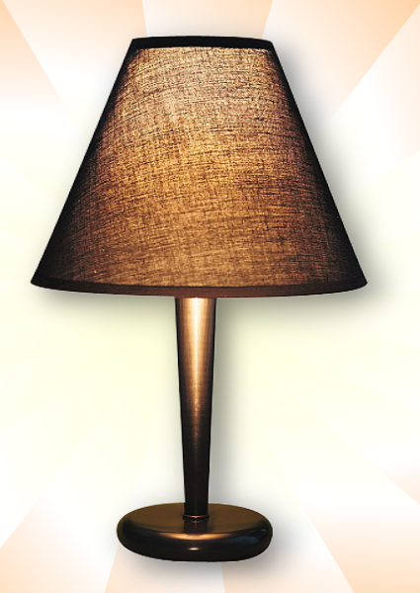
Конус
На токарном станке можно выточить конус.
Цветочный горшок имеет форму перевернутого конуса с отрезанной нижней частью. Такую фигуру называют усеченным конусом.

Slide 7
Цилиндр
ЦИЛИНДР происходит от латинского слова «цилиндрус» , означающего «валик», «каток» .

Slide 8
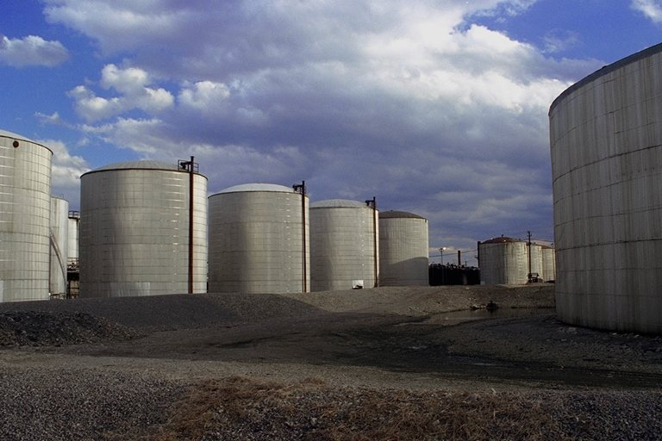
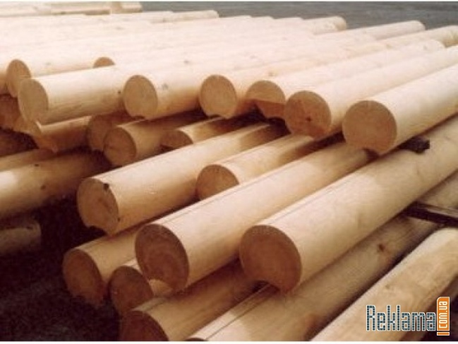
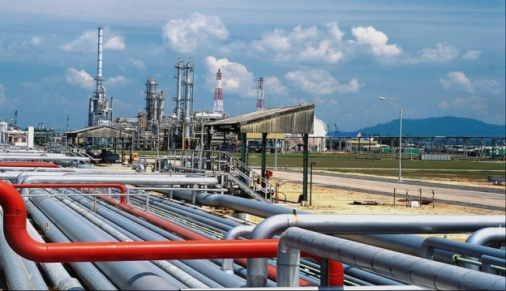
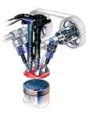
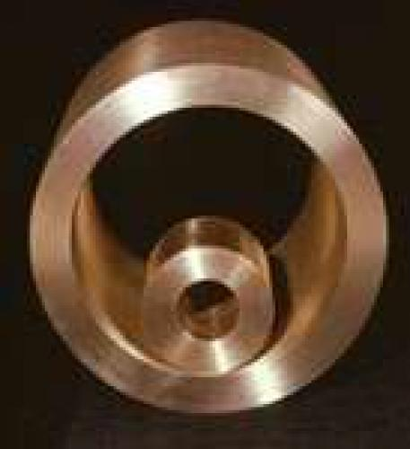
Цилиндр
Круглый карандаш, бревно, консервная банка имеют форму цилиндра. Цилиндрические предметы из металла или дерева вытачивают на токарном станке.

Slide 9
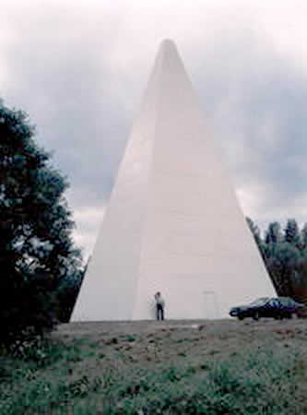
Пирамида
Пирамида – латинская форма греческого слова «пюрамис» , которым греки называли египетские пирамиды; это слово происходит от древнеегипетского слова «пурама», которым эти пирамиды называли сами египтяне.
Современные египтяне называют пирамиды словом «ахрам», которое также происходит от этого древнеегипетского слова .

Slide 10
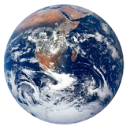
Сфера
СФЕРА – латинская
форма греческого слова «сфайр» - мяч.

Slide 11
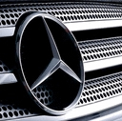
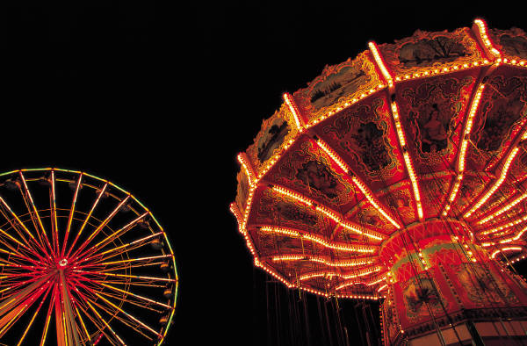
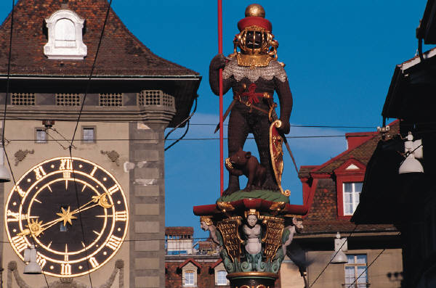
Окружность
Многие вещи напоминают окружность — обруч, кольцо, дорожка вдоль арены цирка. Длину обруча или кольца можно вычислить по формуле С= 2πг, где π=3,14... . Орбиты планет, то есть линии, по которым они движутся вокруг Солнца,— это чуть-чуть сплюснутые окружности.

Slide 12
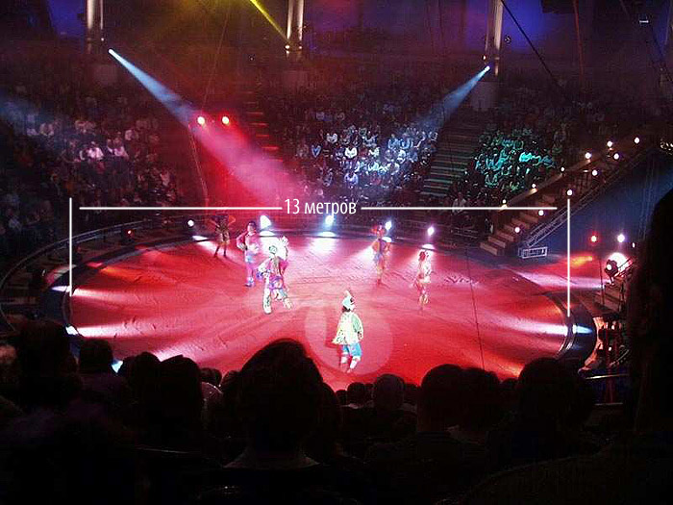
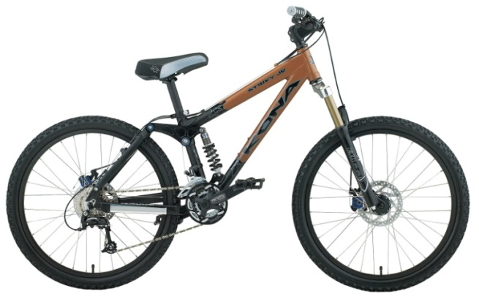
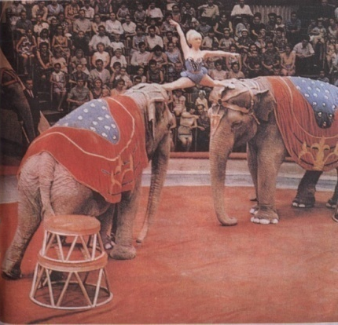
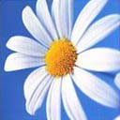
Круг
Окружность является границей круга.
Арена цирка, дно стакана или тарелки имеют форму круга (по-латыни «циркус» и означает круг).
Фигура, близкая к кругу, получится, если разрезать поперек арбуз.

Slide 13
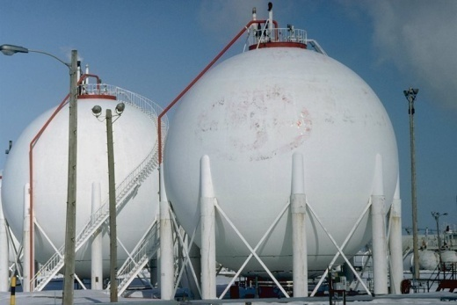
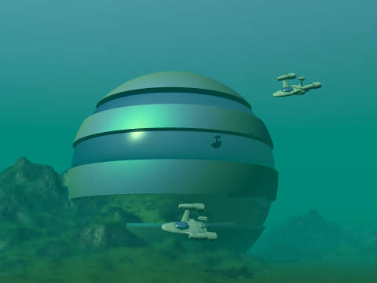
Круг, шар
Со времени изобретения гончарного круга люди научились делать круглую посуду — горшки, вазы, амфоры.
Круглыми были и колонны, подпиравшие здания.
Среди круглых тел самым важным является шар.
На геометрический шар похожи арбуз, глобус, футбольный мяч.

Slide 14
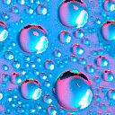
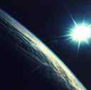
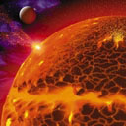
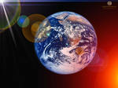
Шар
Из всех тел заданного объема шар имеет наименьшую площадь поверхности. Из-за этого на космическом корабле, находящемся в состоянии невесомости, пролитая вода собирается в водяной шар.
Форму шара имеют звезды и Солнце. Но из-за вращения вокруг оси они немного сплюснуты.
Земля тоже имеет форму немного сплюснутого шара (расстояние от центра Земли до полюса равно 6357 км, а до экватора — на 21 км больше). Но часто говорят «земной шар», пренебрегая сжатием Земли.

Slide 15
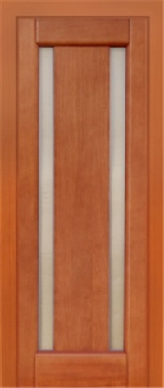
Прямоугольник
Поверхности кирпича, спичечного коробка, куска мыла состоят из шести прямоугольных граней. Конечно, грани эти шероховаты, могут иметь выбоины или трещины, но с достаточной степенью точности можно вычислить их площади по формуле площади прямоугольника
S=ab.

Slide 16
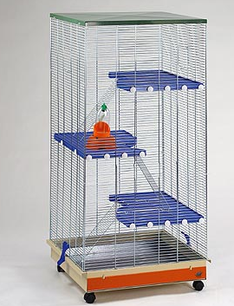
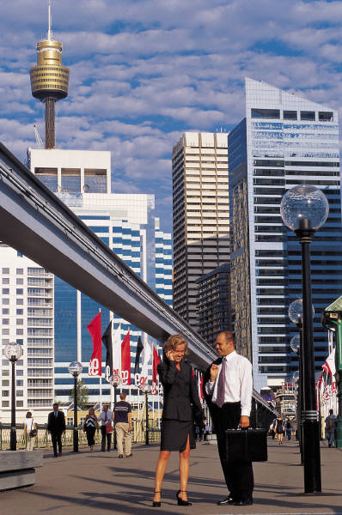
Прямоугольный параллелепипед
Комнаты, кирпичи, железобетонные блоки напоминают своей формой прямоугольный параллелепипед. Поэтому их объемы можно с хорошей точностью вычислять по формуле V=abc для объема прямоугольного параллелепипеда.
Из одинаковых прямоугольных параллелепипедов можно сложить новое тело той же формы, но большего размера. Из кирпичей или железобетонных блоков складывают стены зданий.

Slide 17
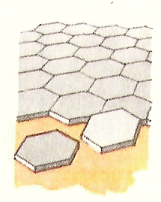
Паркеты
Дощечки паркета, плитки, которыми покрывают полы в ванных комнатах и в метро, сверху ограничены многоугольниками.

Slide 18
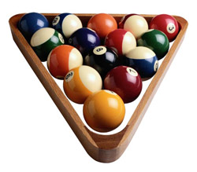
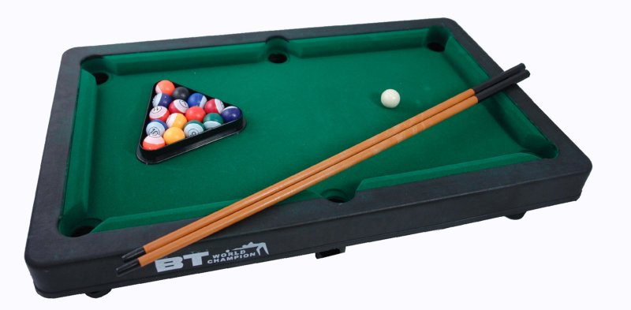
Треугольники
Начиная игру в бильярд, необходимо расположить шары в виде треугольника. Для этого используют специальную треугольную рамку.
Notes:
http://www.bogato.info/index/?node_id=2822
http://www.labirint-shop.ru/screenshot/189362/1/

Slide 19
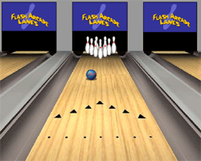
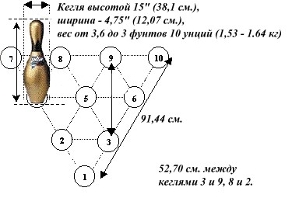
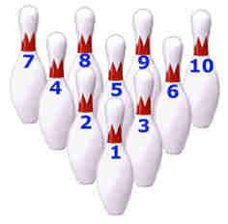
Треугольники
Расстановка кеглей в игре Боулинг тоже в виде равностороннего треугольника.
Notes:
http://www.akatuy.ru/bouling.asp?page=./6939/6952/7040/7062
http://rnd.onegintime.ru/game.html?game=3&count=90&limit=10&page_num=8

Slide 20
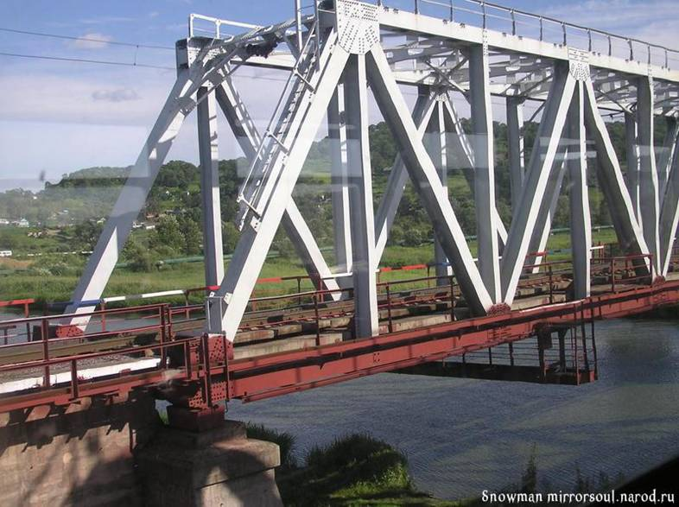
Треугольники в конструкции мостов.
Notes:
http://mirrorsoul.narod.ru/pictures/P1010096_2.htm

Slide 21
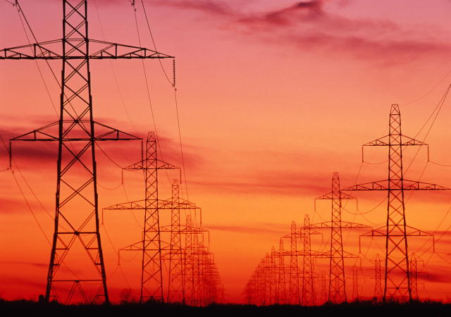
Треугольники
Высоковольтные линии электропередачи.
Треугольники делают конструкции надежными.
Notes:
http://orsk.ru/index.php?option=com_content&task=view&id=4359&Itemid=110

Slide 22
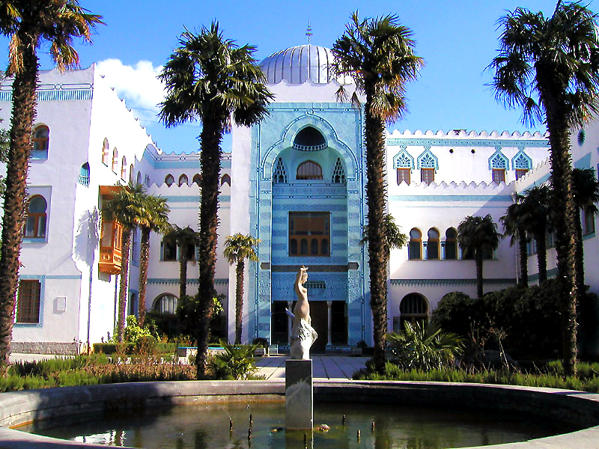
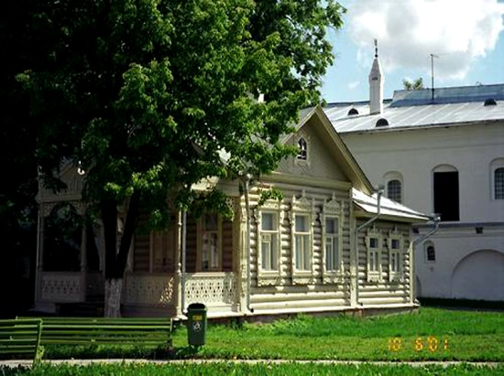
Геометрия и архитектура
Геометрия является основной частью «фундамента», на котором строится архитектура. Архитектура - это соединение искусства, науки и производства.
Метко называют архитектуру дочерью геометрии.

Slide 23
Пантеон
Полусферический купол имеет Пантеон – храм всех богов - в Риме. Диаметр купола составляет 43 м. При этом высота стен Пантеона равна радиусу полусферы купола. В связи с этим получается, что само здание этого храма как бы “накинуто” на шар диаметром 43 м.

Slide 24
Пентагон
Здание военного ведомства США носит название Пентагон, что означает пятиугольник. Связано это с тем, что, если посмотреть на это здание с большой высоты, то оно действительно будет иметь вид пятиугольника.
Само же оно имеет форму многогранника.

Slide 25
Спасская башня
В Спасской башне Московского кремля в основании можно увидеть прямой параллелепипед, переходящий в средней части в фигуру, приближающуюся к цилиндру, завершается же она пирамидой. При более детальном рассмотрении и изучении деталей можно увидеть: круги – циферблаты курантов; шар – основание для крепления рубиновой звезды; полукруги – арки одного из рядов бойниц на фасаде башни и т.д.

Slide 26
Современный архитектурный стиль
Современный архитектурный стиль, благодаря возможностям современных материалов, использует причудливые формы, которые воспринимаются нами через их сложные, изогнутые (выпуклые и вогнутые) поверхности.

Slide 27
Современный архитектурный стиль

Slide 28
Какой математический термин происходит от латинского слова столик.
Нет!
Правильно!
Выбери правильный ответ:
конус
пирамида
цилиндр
трапеция

Slide 29
Какая фигура по-латыни звучит как «циркус»
Нет!
Правильно!
Выбери правильный ответ:
круг
цилиндр
окружность
сфера

Slide 30
Какая фигура делает конструкции надежными
Нет!
Правильно!
Выбери правильный ответ:
пятиуголь-ник
треугольник
прямоуголь-ник
круг

Slide 31
С какой фигурой связано название здания военного ведомства США - Пентагон
Нет!
Правильно!
Выбери правильный ответ:
куб
пятиугольник
трапеция
конус

Slide 32
Самое прочное архитектурное сооружение сделано в виде
Нет!
Правильно!
Выбери правильный ответ:
параллелепипеда
пирамиды
каркасной конструкции

Slide 33
При постройке современных зданий, различных сооружений, технических устройств необходимы знания геометрии.
Геометрия необходима рабочим многих специальностей, имеющим дело с обработкой дерева, металла.
Посмотри на мир вокруг себя внимательно, и ты увидишь, что все связано с математикой, геометрией.

